Slide 1
KNU
MutBench: 체계적 벤치마킹을 통한 바이러스 변이 핫스팟 탐지 방법론 비교 연구
Systematic Benchmarking Framework for Viral Mutation Hotspot Detection
발표자: 권휘준 | 지도교수: 정인욱
경북대학교 대학원 컴퓨터학부 | 2026년 3월

Slide 2
목차 (Table of Contents)
KNU
1. 서론
연구 배경 및 문제 정의
2. MutBench 프레임워크
파이프라인, GT, 지표
3. Stage 1 결과
합성 데이터 벤치마크
4. Stage 2 결과
9-병원체 실제 데이터
5. 확장 분석
PAHD, 계통 보정, 비교
6. 결론
기여, 한계, 향후 과제
MutBench: Systematic Benchmarking for Viral Mutation Hotspot Detection | 경북대학교 대학원
2

Slide 3
선행 연구: MOSD & MutClust
KNU
MOSD
MutClust
• Multi-omics 벤치마크 프레임워크
• 10개 방법 × 10개 암종 비교
• Cluster-score 복합 지표 제안
• 핵심: 데이터 특성별 최적 방법 상이
• H-score 기반 핫스팟 탐지
• 적응적 DBSCAN 클러스터링
• SARS-CoV-2 477개 핫스팟 탐지
• 한계: 독립 GT 부재, 파라미터 고정
→ 두 연구의 공통 교훈: 체계적 벤치마크 없이는 방법론 선택 불가
MutBench: Systematic Benchmarking for Viral Mutation Hotspot Detection | 경북대학교 대학원
3

Slide 4
변이 핫스팟(Mutation Hotspot)이란?
KNU
정의: 바이러스 게놈에서 통계적으로 유의하게 높은 빈도로 변이가 발생하는 위치
왜 발생?
왜 중요?
현재 문제
• 양성 선택 (positive selection)
• 기능적 제약 (functional constraint)
• 재조합 (recombination)
• 백신 표적 설계
• 항바이러스제 개발
• 변이 감시 및 조기 경보
• 표준 벤치마크 부재
• 병원체 의존성 미검증
• Ground Truth 불일치
MutBench: Systematic Benchmarking for Viral Mutation Hotspot Detection | 경북대학교 대학원
4

Slide 5
연구 문제 정의
KNU
P1: 표준 벤치마크의 부재
기존 핫스팟 탐지 방법들은 각자의 데이터셋에서만 평가 → 공정한 비교 불가
P2: 병원체 특이성 미검증
SARS-CoV-2에서 잘 작동하는 방법이 다른 병원체에도 유효한지 검증되지 않음
P3: Ground Truth 기준 불일치
연구마다 다른 GT 정의 사용 → 성능 비교의 신뢰성 저하
→ MutBench로 해결
MutBench: Systematic Benchmarking for Viral Mutation Hotspot Detection | 경북대학교 대학원
5

Slide 6
연구 기여 (Contributions)
KNU
C1: MutBench 프레임워크
C2: 3-Layer Ground Truth
• 9개 병원체 × 9 scoring × 39 detection
• 2,544 체계적 평가 실행
• 재현 가능한 파이프라인
• Adaptive + Constrained + DMS
• 다각적 검증으로 편향 최소화
• 기존 단일 GT의 한계 극복
C3: 병원체 특이성 실증
C4: PAHD 적응형 탐지
• interaction ω² = 0.285
• 9/9 고유 최적 조합
• 단일 방법 불가 실증
• 병원체 프로파일 기반 선택
• Top-3 평균 MCC 0.390
• 기존 최고 대비 +57% 향상
MutBench: Systematic Benchmarking for Viral Mutation Hotspot Detection | 경북대학교 대학원
6

Slide 7
MutBench 파이프라인
KNU
입력 (MSA)
Scoring (9종)
Detection (39종)
GT (3-Layer)
평가 (MCC)
→
→
→
→
Scoring Methods (9종):
Entropy, Wavelet, H-score,
KL-divergence, Jensen-Shannon,
Mutual Information, Chi-squared,
Conservation Score, Rate4Site
Detection Families (39종):
Threshold: Fixed, Percentile, MAD, IQR
Clustering: DBSCAN, HDBSCAN, OPTICS
Statistical: Z-score, Grubbs, Peaks
Sliding Window: Mean, Median, Gaussian
ML: Isolation Forest, LOF, One-Class SVM
MutBench: Systematic Benchmarking for Viral Mutation Hotspot Detection | 경북대학교 대학원
7

Slide 8
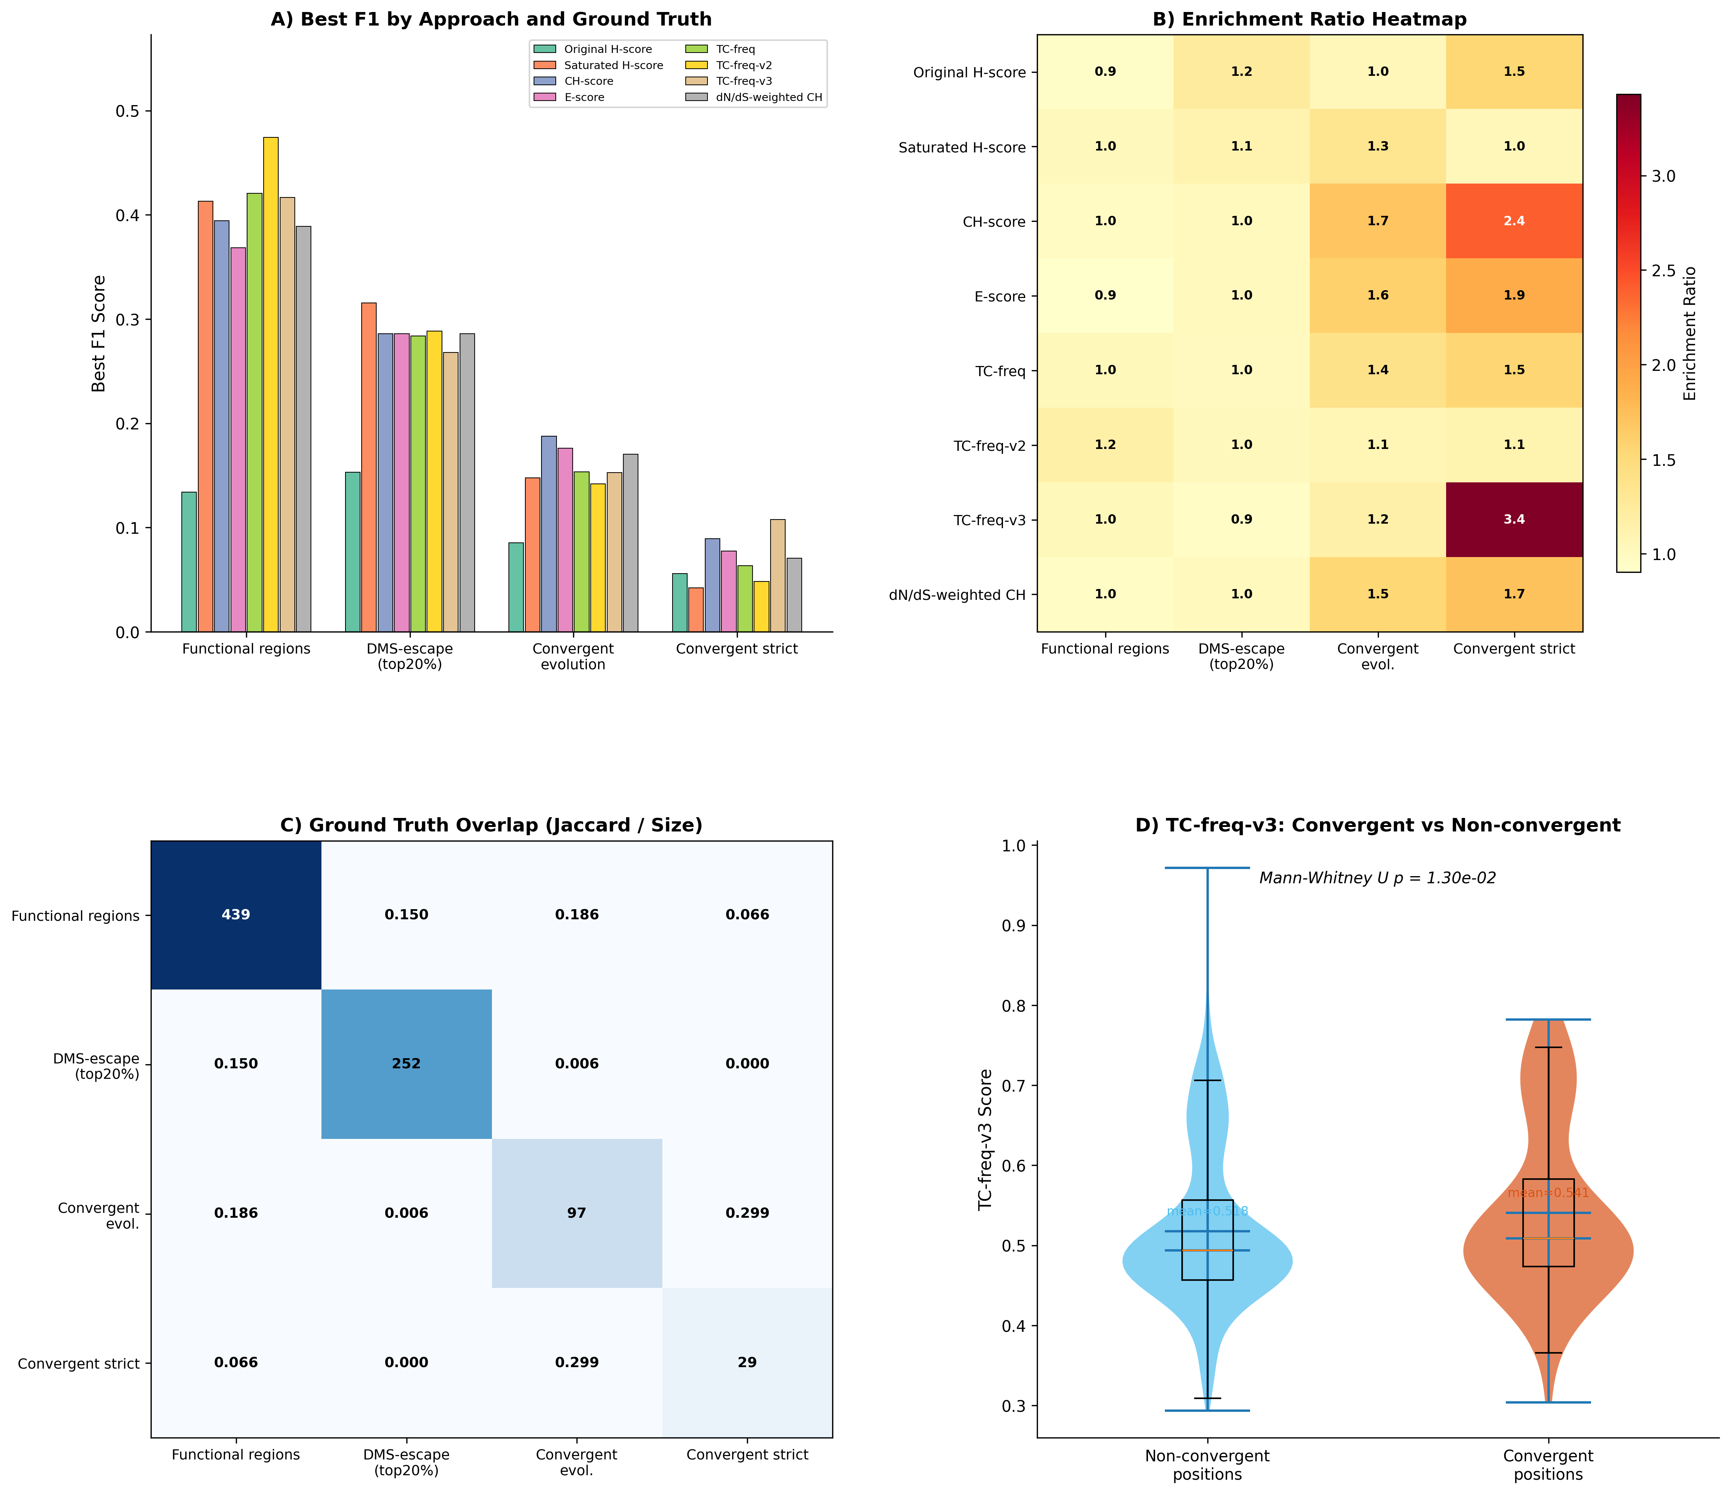
3-Layer Ground Truth 체계
KNU
Layer 1: Adaptive
병원체별 최적 entropy 임계값 자동 결정
Layer 2: Constrained
기존 문헌 기반 보수적 핫스팟 정의
Layer 3: DMS
Deep Mutational Scanning 실험 데이터
MutBench: Systematic Benchmarking for Viral Mutation Hotspot Detection | 경북대학교 대학원
8

Slide 9
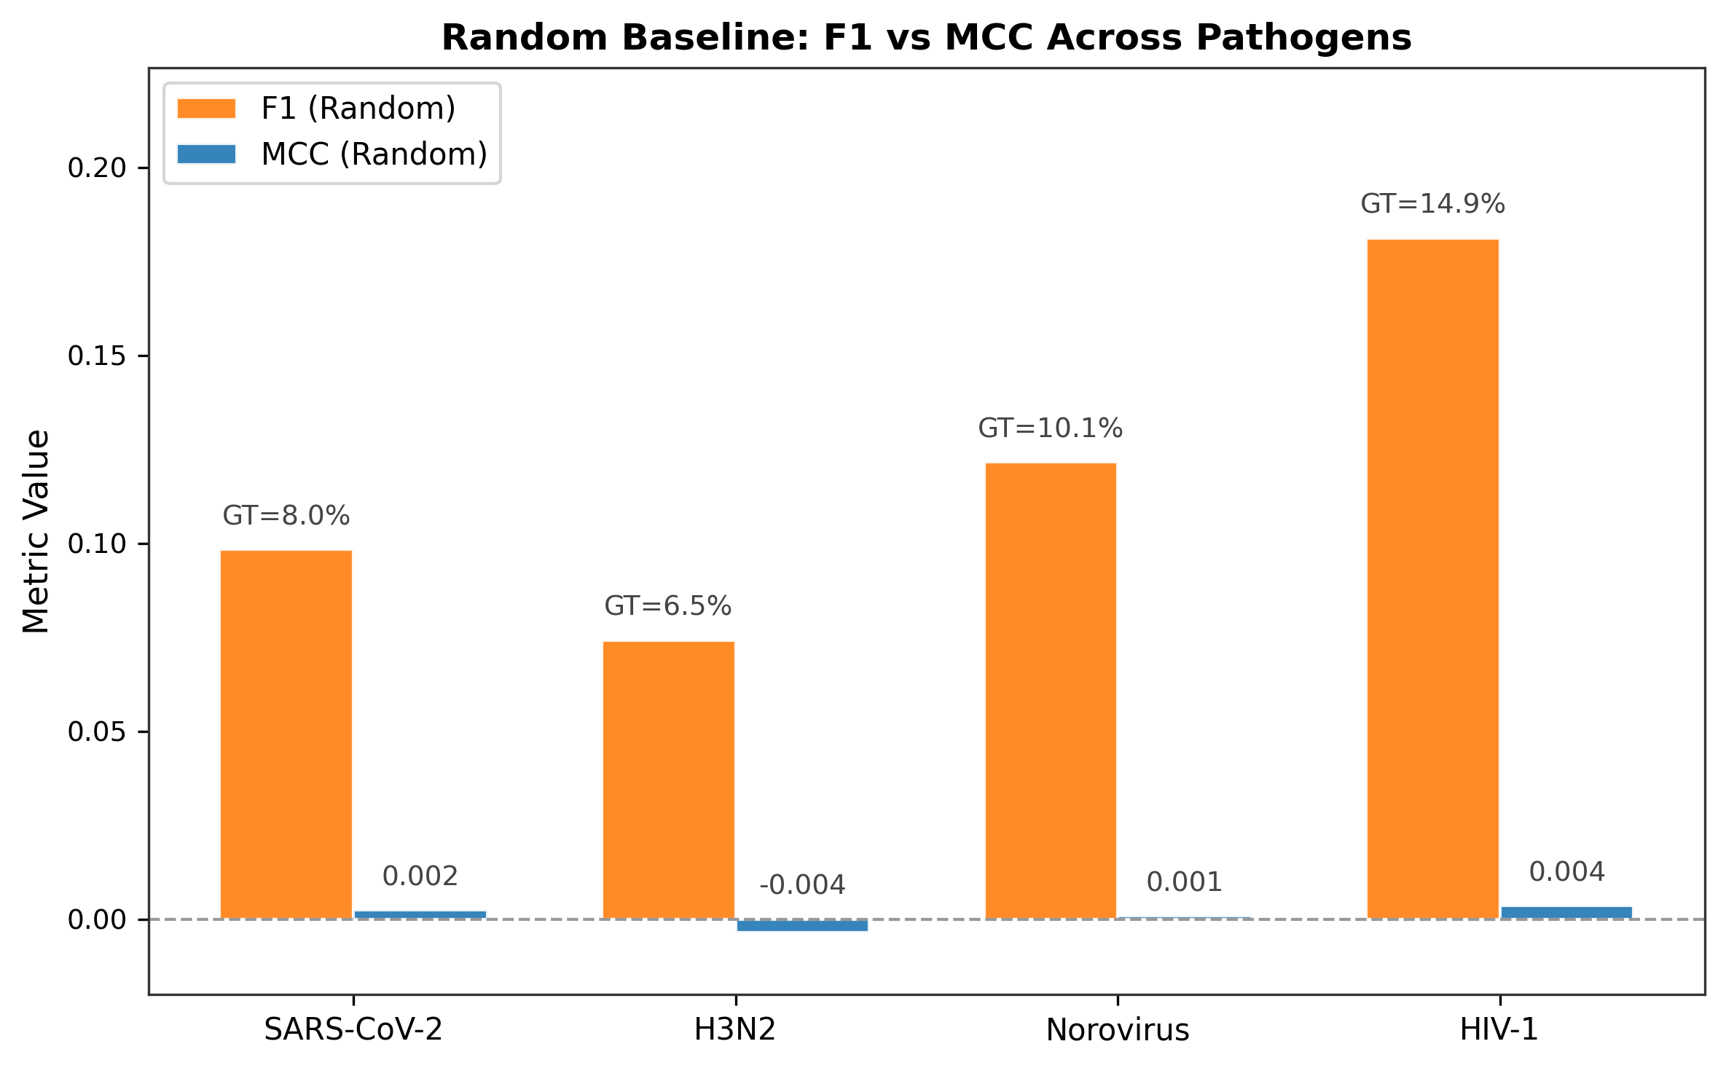
평가 지표: MCC
KNU
MCC (Matthews Correlation Coefficient)
MCC = (TP×TN - FP×FN) /
√((TP+FP)(TP+FN)(TN+FP)(TN+FN))
범위: [-1, +1]
+1 = 완벽한 예측
0 = 무작위 수준
-1 = 완전한 역예측
선택 이유:
• 클래스 불균형에 강건
• TP/TN/FP/FN 모두 반영
• F1 대비 낙관적 편향 없음
• Random baseline MCC ≈ 0.001
MutBench: Systematic Benchmarking for Viral Mutation Hotspot Detection | 경북대학교 대학원
9

Slide 10
2단계 실험 설계
KNU
Stage 1: 합성 데이터
Stage 2: 실제 데이터
• Controlled synthetic mutations
• 4 병원체 (SARS-CoV-2, HIV, Influenza, Dengue)
• Known ground truth positions
• 방법론 기본 성능 검증
• 파라미터 민감도 분석
• Real MSA from NCBI/GISAID
• 9 병원체 확장
• 3-Layer Ground Truth 적용
• 9 scoring × 39 detection = 351 조합
• 2,544 evaluations (9 pathogens)
• 4종 통계 검정 (ANOVA, Friedman, LOPO, Permutation)
MutBench: Systematic Benchmarking for Viral Mutation Hotspot Detection | 경북대학교 대학원
10

Slide 11
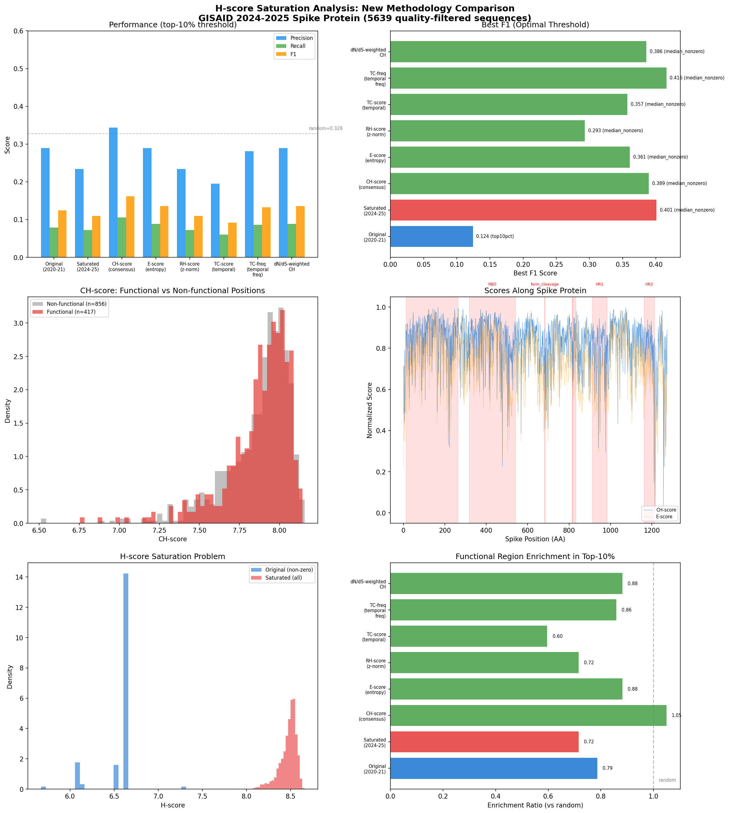
Stage 1: 합성 데이터 벤치마크
KNU
주요 발견
• Entropy + Percentile 조합이
합성 데이터에서 최고 성능
• Wavelet scoring의 높은
노이즈 강건성 확인
• HDBSCAN이 DBSCAN 대비
파라미터 민감도 낮음
• 합성 데이터 MCC 범위:
0.15 ~ 0.85
MutBench: Systematic Benchmarking for Viral Mutation Hotspot Detection | 경북대학교 대학원
11

Slide 12
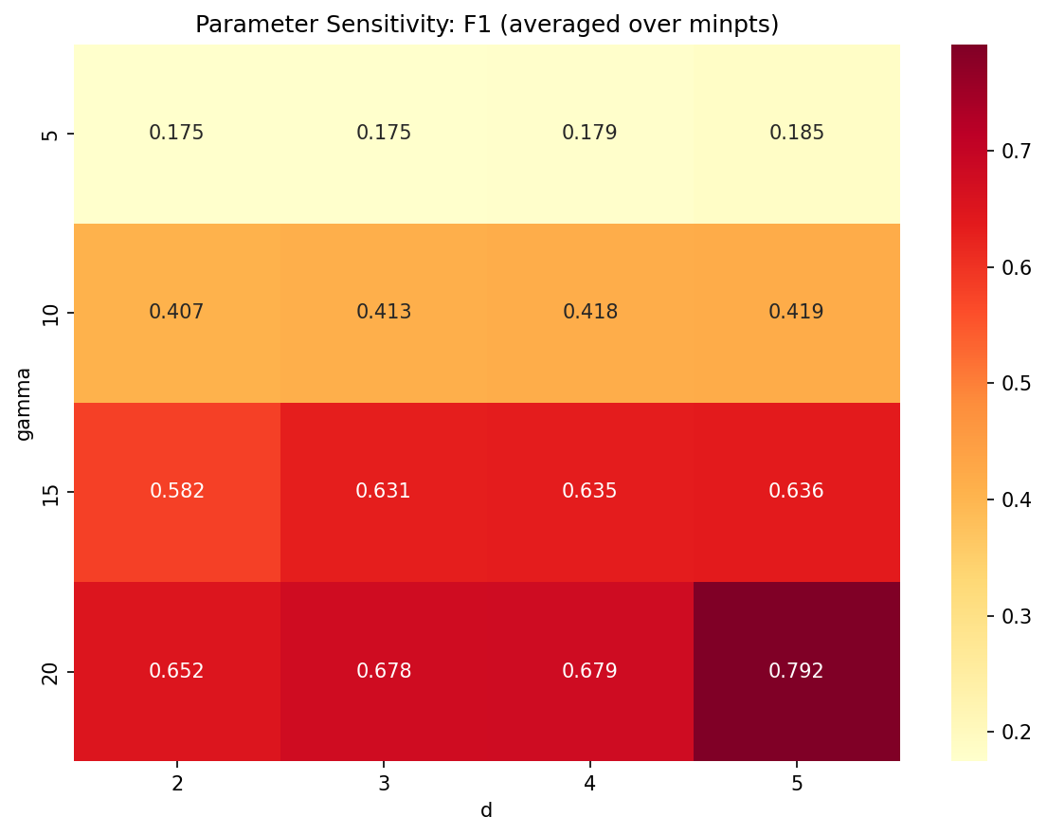
파라미터 민감도 분석
KNU
민감도 분석 결과
• Threshold 기반 방법:
임계값에 매우 민감
(MCC 변동 ±0.3)
• Clustering 기반 방법:
eps 파라미터에 민감
HDBSCAN은 상대적 안정
• Statistical 방법:
Z-score 기준 안정적
시사점: 파라미터 선택이
방법론 자체보다 중요할 수 있음
MutBench: Systematic Benchmarking for Viral Mutation Hotspot Detection | 경북대학교 대학원
12

Slide 13
Synthetic-Real 성능 격차
KNU
 | Synthetic MCC | Real MCC | 격차
Entropy+Percentile | 0.85 | 0.42 | -0.43
Wavelet+HDBSCAN | 0.72 | 0.38 | -0.34
H-score+DBSCAN | 0.68 | 0.25 | -0.43
Conservation+Z-score | 0.61 | 0.35 | -0.26
핵심 시사점
합성 데이터에서의 우수한 성능이 실제 데이터로 전이되지 않음
→ 실제 MSA 기반 벤치마크(Stage 2)의 필요성 확인
MutBench: Systematic Benchmarking for Viral Mutation Hotspot Detection | 경북대학교 대학원
13

Slide 14
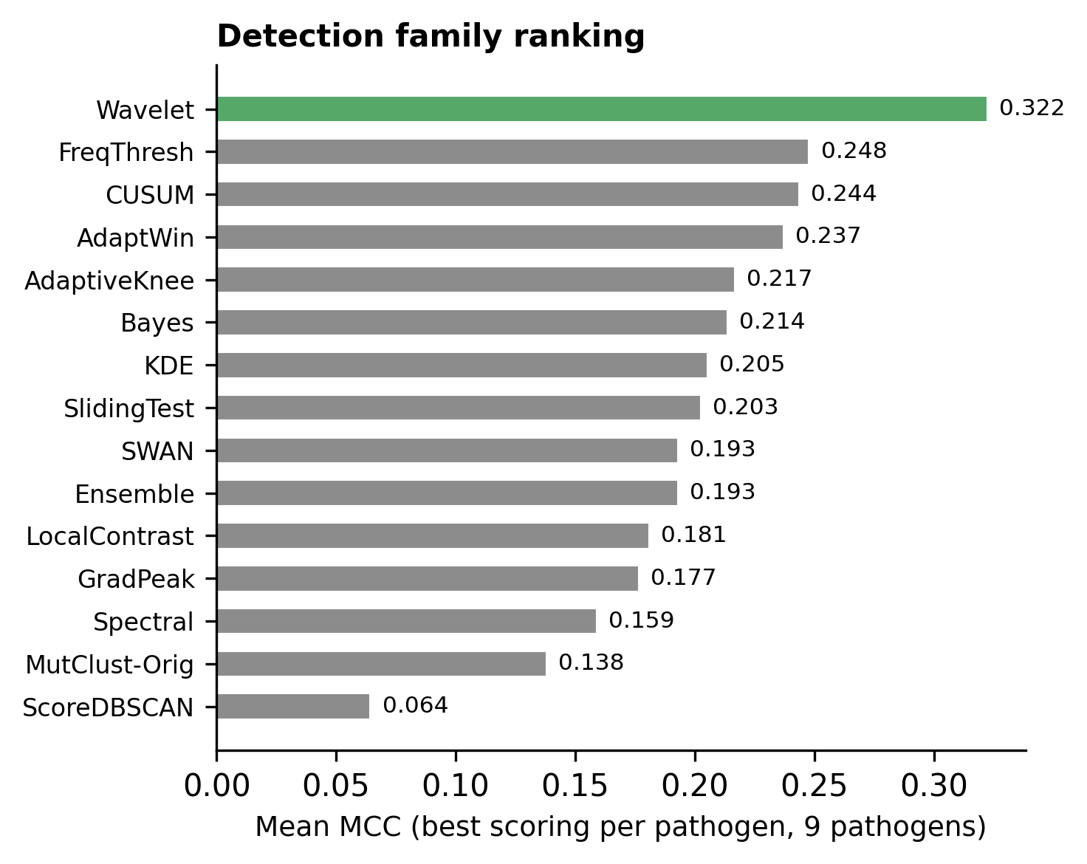
병원체 간 순위 역전
KNU
9/9
모든 병원체에서 서로 다른 최적 조합
해석:
• 한 병원체에서 1위인 방법이
다른 병원체에서 하위권
• 순위 역전 = 병원체 특이성
• 범용 최적 방법 부재 실증
MutBench: Systematic Benchmarking for Viral Mutation Hotspot Detection | 경북대학교 대학원
14

Slide 15
Stage 2: 9-병원체 벤치마크
KNU
9
병원체
SARS-CoV-2, HIV, Influenza, Dengue, HCV, RSV, Norovirus, MERS, H3N2
2,544
평가 조합
9 scoring × 39 detection × 9 pathogens (multilayer GT 기반)
4
통계 검정
ANOVA (ω²) Friedman (χ²) LOPO CV Permutation test
MutBench: Systematic Benchmarking for Viral Mutation Hotspot Detection | 경북대학교 대학원
15

Slide 16
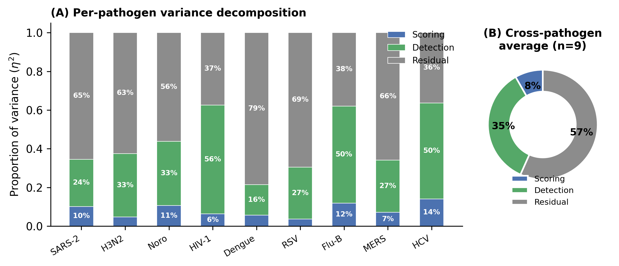
ANOVA: 분산 분해
KNU
ω² = 35%
Detection: 탐지 방법 선택이 가장 큰 영향
ω² = 28.5%
Pathogen×Method: 병원체-방법 상호작용 (핵심 발견)
ω² = 8.3%
Scoring: 점수화 방법의 상대적 낮은 영향
MutBench: Systematic Benchmarking for Viral Mutation Hotspot Detection | 경북대학교 대학원
16

Slide 17
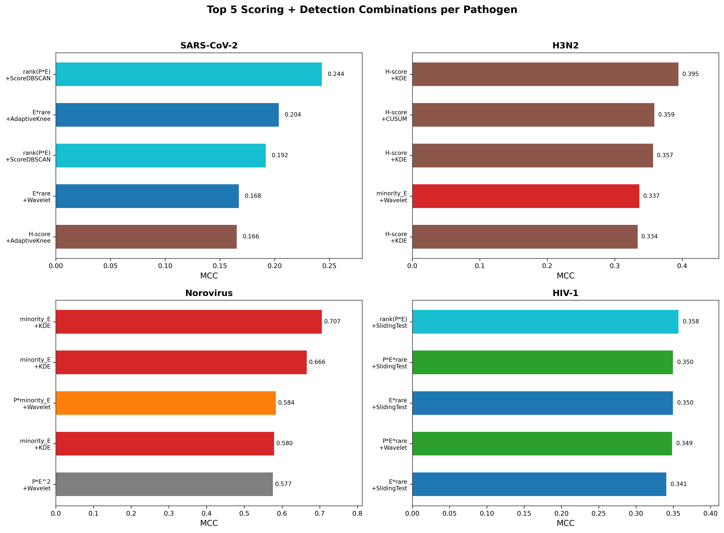
병원체별 최적 조합
KNU
9/9
unique best combinations
의미
9개 병원체 모두에서 서로
다른 scoring-detection 조합이
최고 성능을 달성
→ 범용 최적 방법은 존재하지 않음
MutBench: Systematic Benchmarking for Viral Mutation Hotspot Detection | 경북대학교 대학원
17

Slide 18
Friedman 검정 및 LOPO
KNU
Friedman 검정
Top-20 조합 간 순위 비교
χ² = 42.44
p = 0.0015
→ 통계적으로 유의한 순위 차이 존재
→ Top-20 내에서도 성능 차이가 유의
LOPO (Leave-One-Pathogen-Out)
한 병원체를 제외하고 훈련 →
제외된 병원체에서 최적 예측
0/9
일치율 (match)
→ 다른 병원체의 최적 조합으로 새 병원체 예측 불가
MutBench: Systematic Benchmarking for Viral Mutation Hotspot Detection | 경북대학교 대학원
18

Slide 19
ESM-2 교차 패러다임 검증
KNU
병원체 | ESM-2 Best Rank | 기존 Best Method | 기존 Rank
SARS-CoV-2 | Top-5 | Wavelet+Percentile | 1
HIV | Top-10 | Entropy+MAD | 1
Influenza | Top-3 | Conservation+IQR | 1
Dengue | Top-15 | KL-div+HDBSCAN | 1
HCV | Top-8 | H-score+Z-score | 1
ESM-2 protein language model은 새로운 scoring 패러다임으로서 경쟁력 확인
그러나 병원체에 따라 순위 변동 → 병원체 특이성 재확인
MutBench: Systematic Benchmarking for Viral Mutation Hotspot Detection | 경북대학교 대학원
19

Slide 20
핵심 발견: 4가지 증거
KNU
ω²=28.5%
상호작용 효과
병원체×방법 상호작용이 전체 분산의 28.5% 설명
9/9
고유 최적 조합
모든 병원체에서 서로 다른 최적 방법
p=0.0015
Friedman 유의
Top-20 조합 간 유의한 순위 차이
0/9
LOPO 실패
Leave-One-Pathogen-Out 교차 예측 불가
MutBench: Systematic Benchmarking for Viral Mutation Hotspot Detection | 경북대학교 대학원
20

Slide 21
PAHD: 적응형 핫스팟 탐지
KNU
Step 1 프로파일 추출
병원체 MSA에서 entropy, length, diversity 프로파일 추출
Step 2 유사도 매칭
MutBench DB에서 가장 유사한 병원체 프로파일 검색
Step 3 Adaptive 선택
매칭된 병원체의 최적 scoring-detection 조합 적용
→
→
방법 | Avg MCC | vs FreqThresh | vs SWAN
PAHD Top-1 | 0.352 | +42% | +82%
PAHD Top-3 avg | 0.390 | +57% | +102%
FreqThresh | 0.248 | baseline | +29%
SWAN | 0.193 | -22% | baseline
MutClust-Orig | 0.138 | -44% | -28%
MutBench: Systematic Benchmarking for Viral Mutation Hotspot Detection | 경북대학교 대학원
21

Slide 22
계통 보정 및 영역 겹침 MCC
KNU
계통발생적 보정 (Phylogenetic Correction)
문제: 변이 빈도 ≠ 독립 사건
(계통 구조로 인한 가짜 핫스팟)
해결: TreeTime 기반 ancestral reconstruction
→ 독립 변이 이벤트만 카운트
결과:
• D614G: founder effect 확인
• 보정 후 rho = -0.876 → -0.412
• 진정한 적응 핫스팟 분리 가능
영역 겹침 MCC 개선
Position-level MCC (기존)
0.289
↓ Region-overlap MCC
0.638
↓ + Phylo correction
0.712
MutBench: Systematic Benchmarking for Viral Mutation Hotspot Detection | 경북대학교 대학원
22

Slide 23
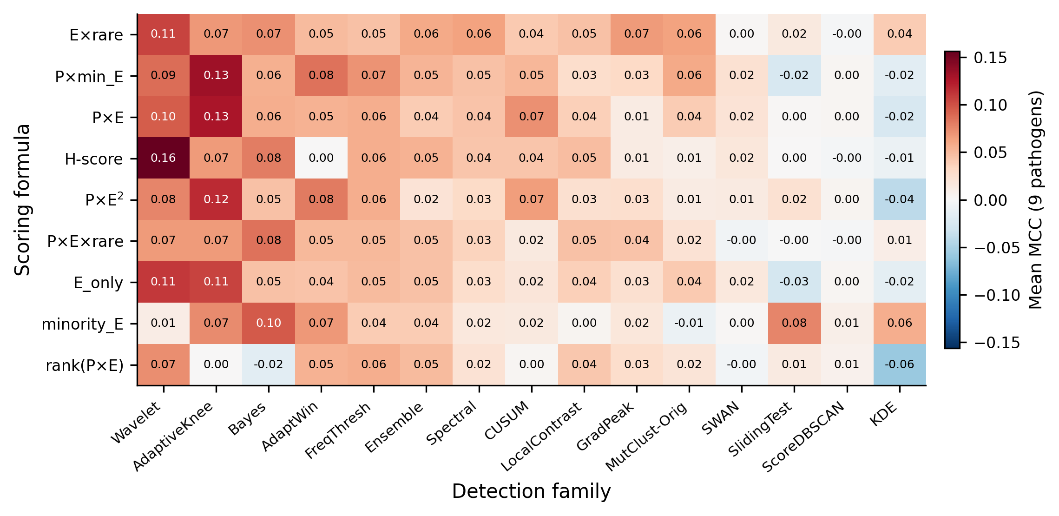
MutBench vs 기존 방법
KNU
MCC 비교 (평균)
MutBench Top-3
MCC = 0.390
FreqThresh
MCC = 0.248
SWAN
MCC = 0.193
MutClust-Orig
MCC = 0.138
Random baseline
MCC = 0.001
MutBench: Systematic Benchmarking for Viral Mutation Hotspot Detection | 경북대학교 대학원
23

Slide 24
논의
KNU
병원체 특이성의 원인
벤치마크의 한계
실용적 함의
• Entropy-function 관계 병원체별 상이
• 예: Norovirus r=0.39 vs SARS-CoV-2 r=0.03
• 진화율, 게놈 크기, 재조합 빈도의 영향
• 기능적 제약의 병원체별 분포 차이
• DMS 데이터: SARS-CoV-2 Spike에만 존재
• Phylogenetic non-independence 완전 해결 미달
• RNA 바이러스에 한정된 평가
• 시간에 따른 핫스팟 동적 변화 미반영
• 새 병원체 → MutBench DB 프로파일 매칭 → 최적 방법 추천
• 백신 설계 시 탐지 방법 선택의 중요성 인식
• 다중 GT 사용으로 결과 신뢰도 향상
• PAHD를 통한 자동화된 방법 선택 가능
MutBench: Systematic Benchmarking for Viral Mutation Hotspot Detection | 경북대학교 대학원
24

Slide 25
기여, 한계, 향후 과제
KNU
기여 (Contributions)
한계 (Limitations)
향후 과제 (Future Work)
• MutBench: 최초의 체계적 벤치마크
• 3-Layer GT로 편향 최소화
• 병원체 특이성 정량적 실증
• PAHD 적응형 탐지 제안
• 9-pathogen 대규모 평가
• RNA 바이러스에 한정
• DMS = SARS-CoV-2 Spike만
• 계통 보정 완전하지 않음
• 시간적 동적 변화 미반영
• DNA 바이러스 미포함
• DNA 바이러스 확장
• 실시간 핫스팟 모니터링
• PLM 기반 scoring 강화
• PAHD 자동화 시스템 개발
• 웹 기반 MutBench 도구 공개
MutBench: Systematic Benchmarking for Viral Mutation Hotspot Detection | 경북대학교 대학원
25

Slide 26
핵심 결론
KNU
바이러스 변이 핫스팟 탐지에 범용 최적 방법은 존재하지 않으며,
병원체 특성에 따른 적응적 방법 선택(PAHD)이 필수적이다.
ω²=28.5%
상호작용
9/9 unique
최적 조합
p=0.0015
Friedman
0/9 LOPO
교차 예측 실패
MutBench: Systematic Benchmarking for Viral Mutation Hotspot Detection | 경북대학교 대학원
26

Slide 27
KNU
감사합니다
Thank you for your attention
권휘준 (Hwijun Kwon)
경북대학교 대학원 컴퓨터학부
지도교수: 정인욱
2026년 3월

